Slide 1
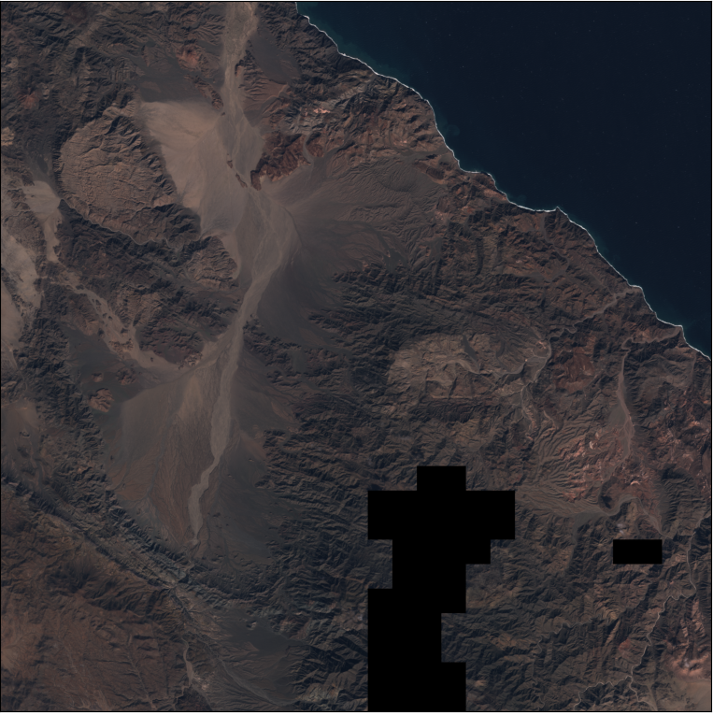
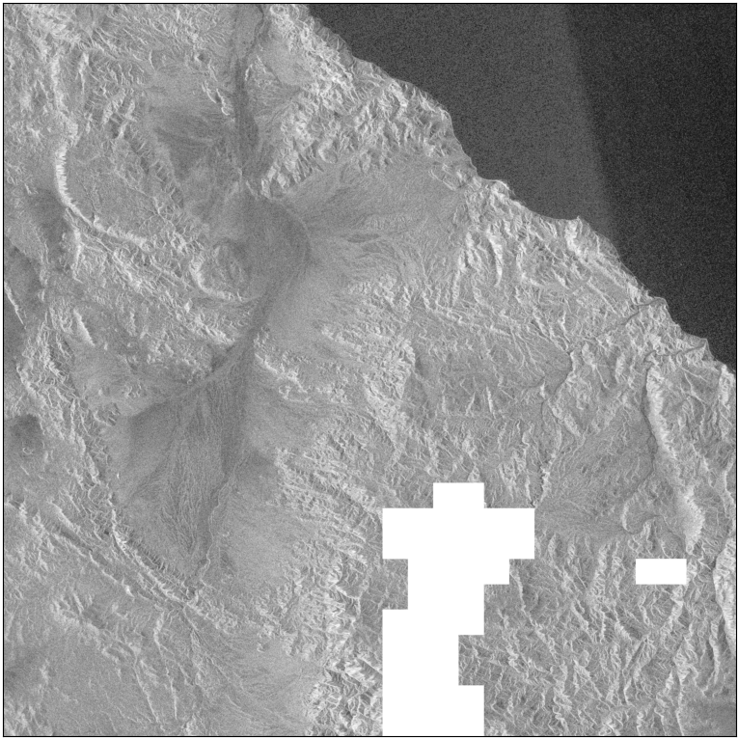
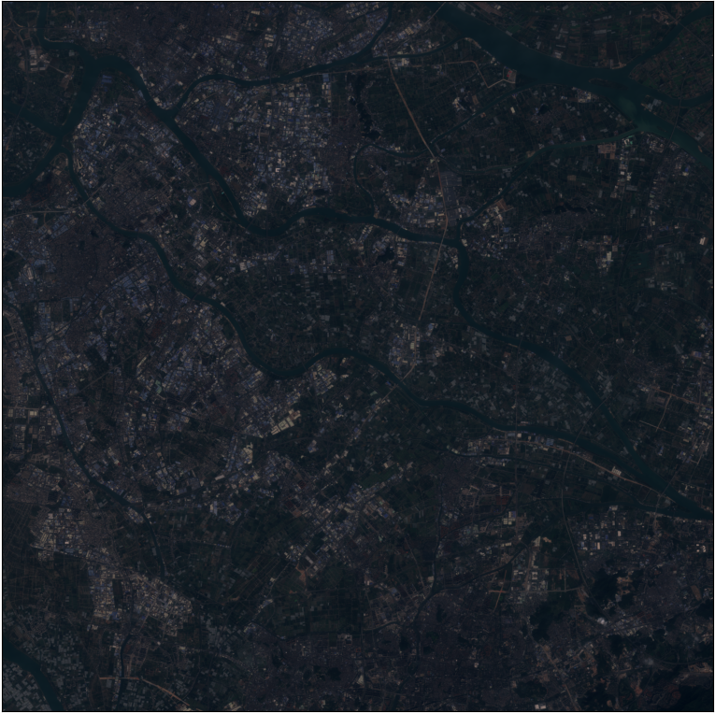
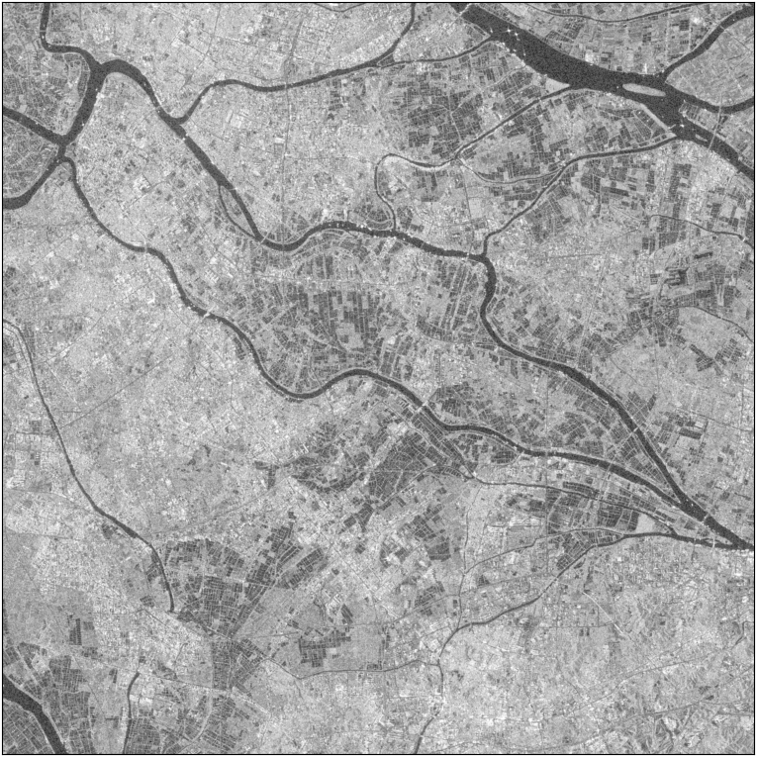
Задача: исследование нейросетевых технологий синтеза радио - изображений.
Цель: разработка технологии получения искусственного (синтетического) радио — изображения такого качества, что может быть использовано в прикладных задачах вместо реальных.
Вход (цвет): три спектральных канала отраженных волн солнечного света соответствующих длин со спутника Sentinel-2 (геопривязанный файл .tiff).
Выход (радио): канал VV или VH поляризаци для коэффициента обратного рассеяния в шкале децибел, полученных с радара спутника Sentinel-1 (геопривязанный файл .tiff).

Slide 2
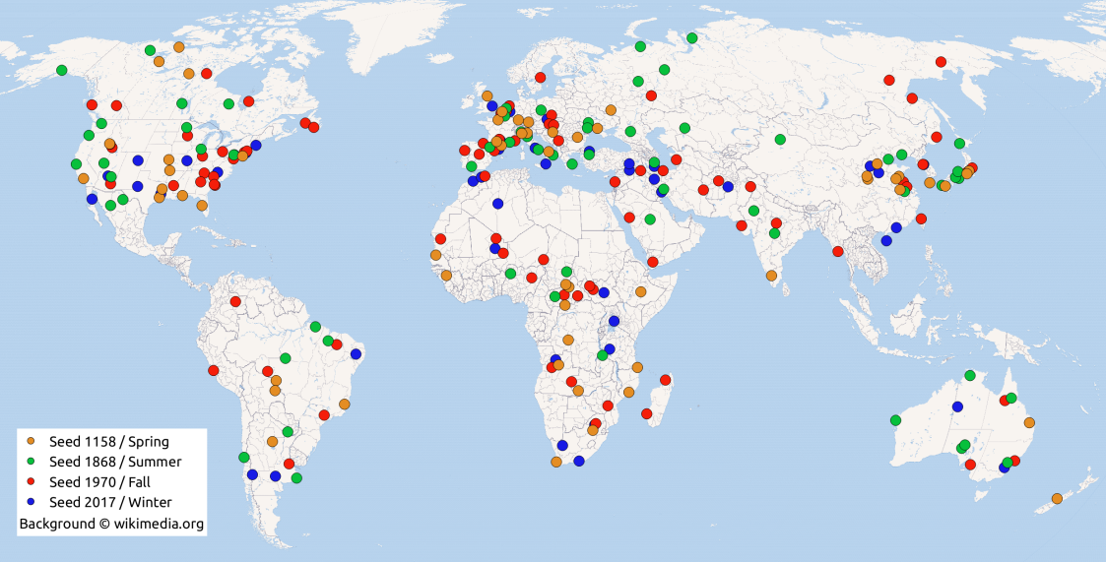

Данные: SEN12MS от 14.01.2019
Набор данных подготовлен в Мюнхенском технологическом университете и составлен из спутниковых снимков за 2017 год, находится в открытом доступе.
Число снимков: 180 000 пар.
Объем набора данных: 400 гб.
Разрешение пространственное:
10 м2 / 1пиксель
Разрешение радиометрическое:
16 и 32 бит / пиксель
Снимок: 256х256 пикселей
Сцена: ≈ 1600 км2
Общее покрытие: ≈1.2 млн. км2 = 0.0023 Земли
“Благодаря большому размеру участка, глобальному распределению сцен и богатству универсальной информации дистанционного зондирования его можно считать крупнейшим набором данных дистанционного зондирования, доступным на сегодняшний день.” – Авторы.

Slide 3
Прогресс:
- найдена более эффективная, чем СКО метрика
- проведено (зарегистрированных) 55 экспериментов в системе отслеживания экспериментов MLFlow
- достигнута сходимость модели на обучающей выборке
- реализованы модули:
визуализации сцены
построения выборки
пересчета координат
предобработки данных
В соответствии с правилом «мусор на входе – мусор на выходе», обработка данных занимает бОльшую часть трудозатрат.
Таким образом, для проведение большого числа разнообразных экспериментов, реализуется обобщение методов предобработки данных.
Сама по себе задача обработки данных – преобразования сигналов датчиков физических измерений (вообще говоря любой природы) в тензорное представление, приводящее к реализации нейросетевых алгоритмов может иметь ценность для других разработчиков.

Slide 4
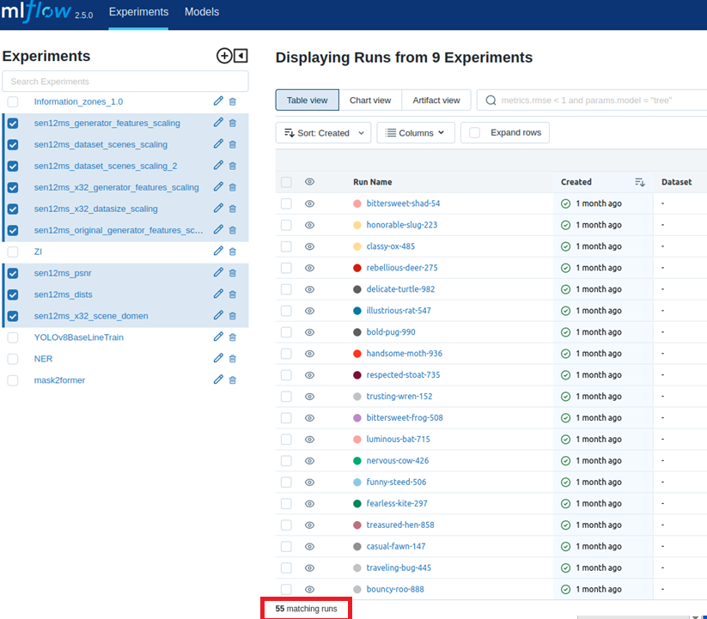
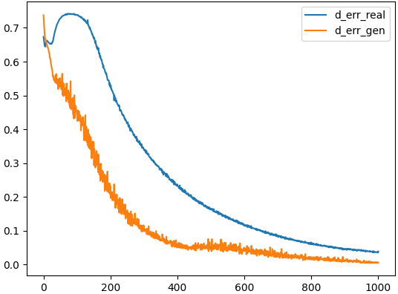
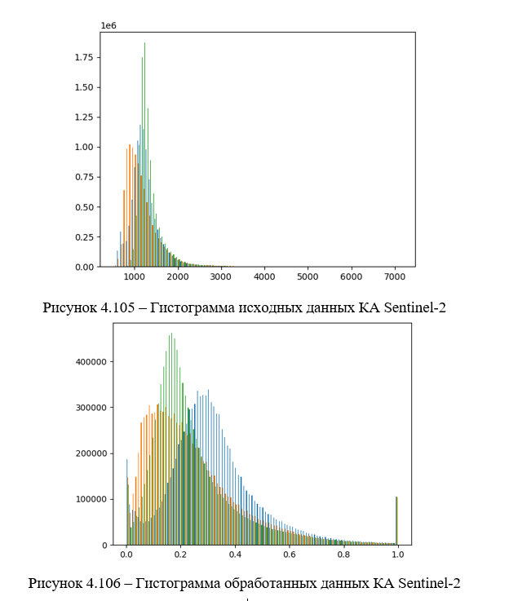
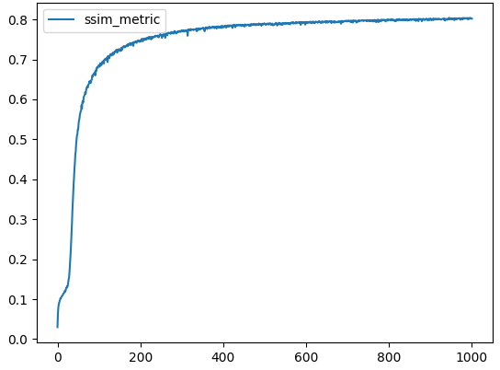
Прогресс,
иллюстрации.

Slide 5
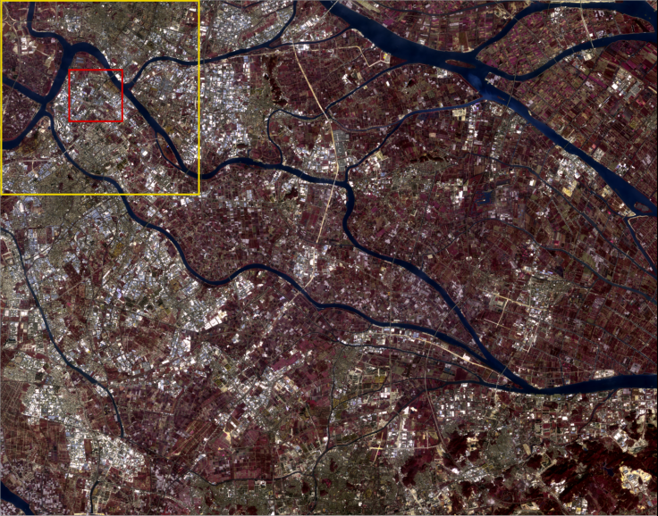
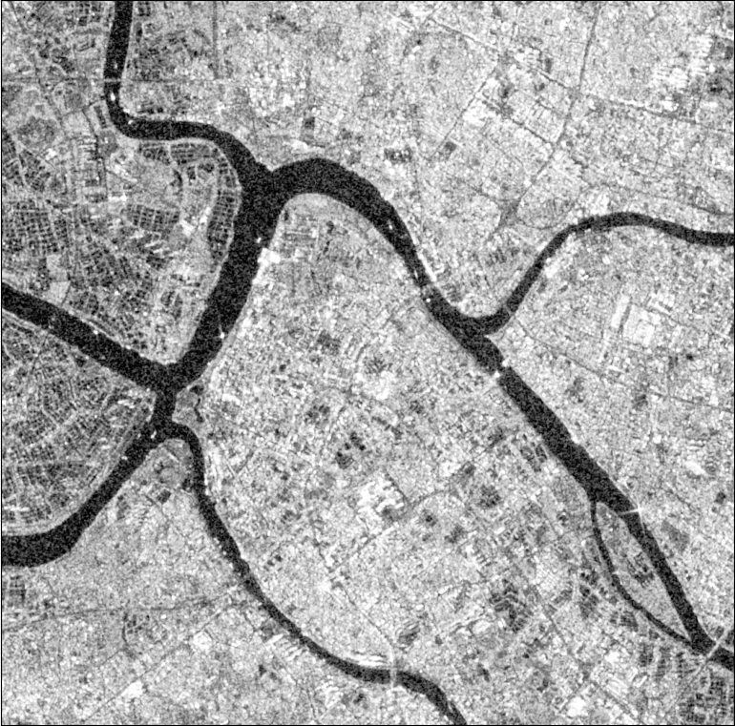
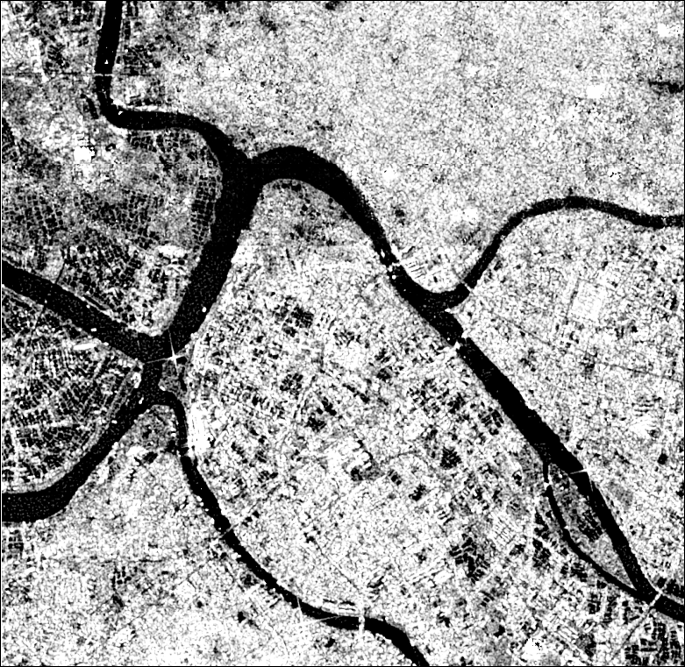
Пример.
Сцена.
Эталон.
Генерация.

